Slide 1

Sira
Der Mann, der die Welt verändert.

Slide 2
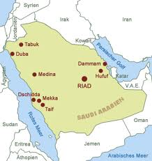

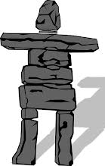

Teil I vor der Offenbarung (570 - 610 n.Ch.)
Machtkämpfe
Arme Bevölkerung
Keine Rechte „Stärkere gewinnt“
Frauen wurden vererbt
♀ Babys lebendig begraben
Mekka war eine große Handelsstadt.

Slide 3
Teil I vor der Offenbarung (570 - 610 n.Ch.)
Der Stammbaum des Propheten Muhammed s.a.s.
Ibrahim a.s.
Prophet
Ismail a.s.
Ishaak a.s.
Söhne Ibrahims
Haschim
Stamm der Quraisch
Abdulmutallib
Großvater von Muhammad sas.
Abdullah
Muhammad sas.
Abu Talib
Hamza
Vater und Onkel von Muhammad sas.
Der Gesandte Allahs
Weitere

Slide 4


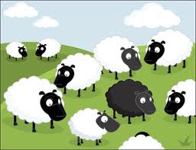
Teil I vor der Offenbarung (570 - 610 n.Ch.)
Die Geburt und Kindheit des Propheten sas.
12 Rabi al Awwal im Jahr des Elefanten
→ Abraha, ein Christ aus dem Jemen, wollte die Kaaba mit Elefanten zerstören
Vater: Abdullah Sohn von Abdulmuttalib, starb vor der Geburt des Gesandten
Mutter: Amina, starb als ihr Sohn 6 Jahre alt war auf dem Weg nach Medina
Stillmutter war eine Frau vom Land: Halima
Muhammad sas. ist, nach dem Tod seiner Mutter, 2 Jahre bei seinem Großvater Abdulmuttalib und dann bei seinem Onkel Abu Talib großgeworden
Muhammed sas. hat schon früh als Hirte gearbeitet.

Slide 5
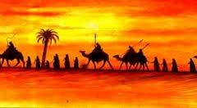
Teil I vor der Offenbarung (570 - 610 n.Ch.)
Die Jugend des Propheten sas.
Mit 15 Jahren wollte er mit seinem Onkel auf Handelsreisen gehen
Auf seiner ersten Reise kam die Karawane in Busra, Syrien an
→ Der Mönch Bahira hat den Propheten in Mohammad sas. erkannt!

Slide 6

Teil I vor der Offenbarung (570 - 610 n.Ch.)
Die Heirat des Propheten sas. mit Chadidscha (Al-Tahira)
Chadidscha war eine Witwe und „Geschäftsfrau“ in Mekka
Mit 22 Jahren hat Muhammad sas. angefangen bei ihr zu arbeiten und für sie Handelsreisen durchzuführen.
Chadidschas Diener Maisara begleitete ihn und berichtete ihr
Ihr Cousin Waraqa berichtete ihr auch von einem besonderen Mann, der kommen wird
Chadidscha verliebte sich in Muhammad sas.
Aus Scham hat ihre Freundin Chadidscha Muhammad sas. vorgeschlagen
Sie heirateten ER war 25 und SIE 40 Jahre alt.
Sie lebten 25 Jahre glücklich verheiratet zusammen.
Sie hatten 4 Mädchen und 3 Söhne (die früh verstarben) zusammen.

Slide 7
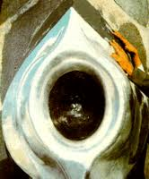
Teil I vor der Offenbarung (570 - 610 n.Ch.)
Muhammad sas. legt den letzten Stein der Kaaba:
Die Quraisch haben die Kaaba mit allen Stämmen von Mekka neu errichten → konnten sich nicht einigen, wer den Schwarzen Stein einsetzen darf
Alle haben sich geeinigt, dass Muhammad sas. (al-Amin) dies tuen darf!
Weisheit Muhammads sas.:
Muhammad sas. nahm ein Tuch und von jedem Stamm nahm einer ein Eck des Tuches. Gemeinsam brachten sie den Stein und Muhammed sas. setzte ihn dann schließlich an seinen Platz.

Slide 8
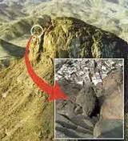
Teil II
Der letzte Prophet wurde gesendet
Gabriel (a.s.) kommt auf die Erde zurück
Muhammad sas. zog sich jedes Jahr im Monat Ramadan auf den Berg Annur in die Höhle Hira zurück.
→ 610 n.Ch. Als Muhammad sas. 40 Jahre alt war, kam Gabriel (a.s.) und befahl ihm zu lesen „Iqraa“
Er erzählte seiner Frau was geschehen war und sie nahm den Islam an. Die erste Person war eine Frau!

Slide 9
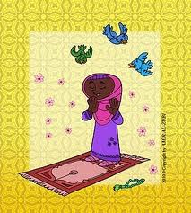
Teil II
Der letzte Prophet wurde gesendet
Die erste Pflicht, das Gebet – As Salah
Gabriel (a.s.) zeigte Muhammad wie man sich reinigt und betet. Und er zeigte es dann seiner Frau.
→ Gebet ist sehr wichtig
Die ersten Muslime
Ali ibn Abu Talib (Cousin des Propheten) nahm den Islam mit 10 Jahren an.
2. Zaid ibn Haritha (freigelassener Sklave)
3. Abu Bakr as Saddiq (r.)

Slide 10
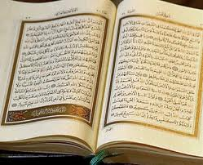
Teil III
Die ersten Jahre nach der Offenbarung
610 – 613 n.Ch.: Zeit zu Arbeiten
4 Suren hat Muhammad sas. zu dieser Zeit:
Iqra (Lies)
Muzzamil (eingehüllte Nacht)
Muddahir (der Bedeckte)
Al Fatiha (die Eröffnende)
➔ Zeit des Wissens hat begonnen
Öffentlicher Aufruf zum Islam, erst die Verwandten, dann alle anderen
4 Suren +
Vertrauen auf Allah s.t

Slide 11
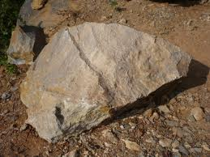
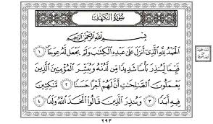
Teil III
Die ersten Jahre nach der Offenbarung
Die ersten Feinde Muhammads sas. und des Islam
Sein Onkel Abu Lahab, war der erste, der die Menschen öffentlich gegen Muhammad sas. und den Islam aufgebracht hat.
Abu Djahl, Onkel des Propheten wollte ihn mit einem großen Stein töten.
Fragen des Rabbi aus Medina:
Antwort Sure al Kahf (18, die Höhle)

Slide 12

Teil III
Die ersten Jahre nach der Offenbarung
Die ersten Feinde Muhammads sas. und des Islam
Omar ibn Al-Khattab nahm den Islam an, da er seine Schwester gesehen hatte, und wurde der 2. Khalif
Hamza, der Onkel des Propheten nimmt den Islam an.

Slide 13
BarkAllahu fikum

